Slide 1






RAPAT TERBUKA SENAT UNIVERSITAS MULAWARMAN
Rabu, 10 Juni 2026
PENYAMPAIAN VISI, MISI
DAN PROGRAM KERJA
BAKAL CALON REKTOR UNIVERSITAS MULAWARMAN
Prof. Dr. H. Mukhamad Nurhadi, M. Si.
FKIP, 2026 -2030
[Fakultas/Unit] • [Periode/Tahu]
2026

Slide 2
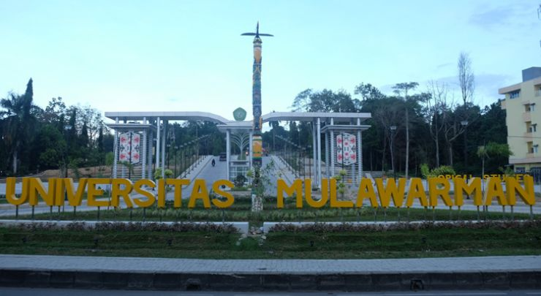
RAPAT TERBUKA SENAT UNIVERSITAS MULAWARMAN
MEMBANGUN
UNIVERSITAS MULAWARMAN MENUJU
RESEARCH UNIVERSITY
2026
Penyampaian Visi, Misi dan Program Kerja Bakal Calon Rektor • Rapat Terbuka Senat
Universitas Mulawarman

Slide 3
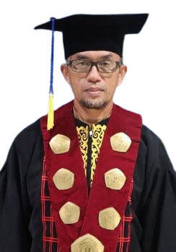
RAPAT TERBUKA SENAT UNIVERSITAS MULAWARMAN
01
Profil
Prof. Dr. H. Mukhamad Nurhadi, M.Si.
S1-Pendidikan Kimia-IKIP Semarang, 1992
S2-Kimia-UGM, Yogyakarta, 2000
S3-Kimia-UTM, Malaysia, 2015
32 Tahun telah mengabdi di UNMUL.
3 Tahun Wakil Dekan II (2023-sekarang)
2 Periode Ketua Jurusan PMIPA
2 Periode Koor. Prodi Pendidikan Kimia
1 Periode Ka. Lab. Pendidikan Kimia
Penyampaian Visi, Misi dan Program Kerja Bakal Calon Rektor • Rapat Terbuka Senat
Universitas Mulawarman

Slide 4

RAPAT TERBUKA SENAT UNIVERSITAS MULAWARMAN
Visi UNMUL 2026-2030
Universitas berstandar internasional yang mampu berdaya saing global dan berperan dalam pembangunan bangsa melalui pendidikan, penelitian, dan pengabdian kepada masyarakat yang bertumpu pada sumber daya alam khususnya hutan tropis lembap (tropical rain forest) dan lingkungannya.
Penyampaian Visi, Misi dan Program Kerja Bakal Calon Rektor • Rapat Terbuka Senat
Universitas Mulawarman

Slide 5
RAPAT TERBUKA SENAT UNIVERSITAS MULAWARMAN
Milestones UNMUL
Pondasi Transformasi
2031-2038
Reputasi
Global
Konsilidasi dan penyelarasan kurikulum, riset, serta tata Kelola untuk mendukung IKN dan Pembangunan berkelanjutan
Menempatkan Unmul sebagai World Class Sustainable University, QS World Top 500, dan pusat riset tropis global
Reputasi
Nasional-Regional
2026-2030
Penguatan internasionalisasi prodi, pusat riset unggulan tropis, dan hilirisasi riset untuk inovasi industri
2039-2045
Penyampaian Visi, Misi dan Program Kerja Bakal Calon Rektor • Rapat Terbuka Senat
Universitas Mulawarman

Slide 6

RAPAT TERBUKA SENAT UNIVERSITAS MULAWARMAN
Kondisi UNMUL Terkini
14
26,47%
Fakultas Penyelenggara Pendidikan
Program Studi Terakreditasi Unggul/A
462 (31,1%)
93 (6,26%)
Tenaga Pendidik Berkualifikasi Doktor
Tenaga Pendidik Jabatan GB
Catatan:
Sumber: Renstra Unmul 2025-2029 (Data April 2025).
Jumlah Dosen=1486.
Jumlah prodi=103.
Penyampaian Visi, Misi dan Program Kerja Bakal Calon Rektor • Rapat Terbuka Senat
Universitas Mulawarman

Slide 7
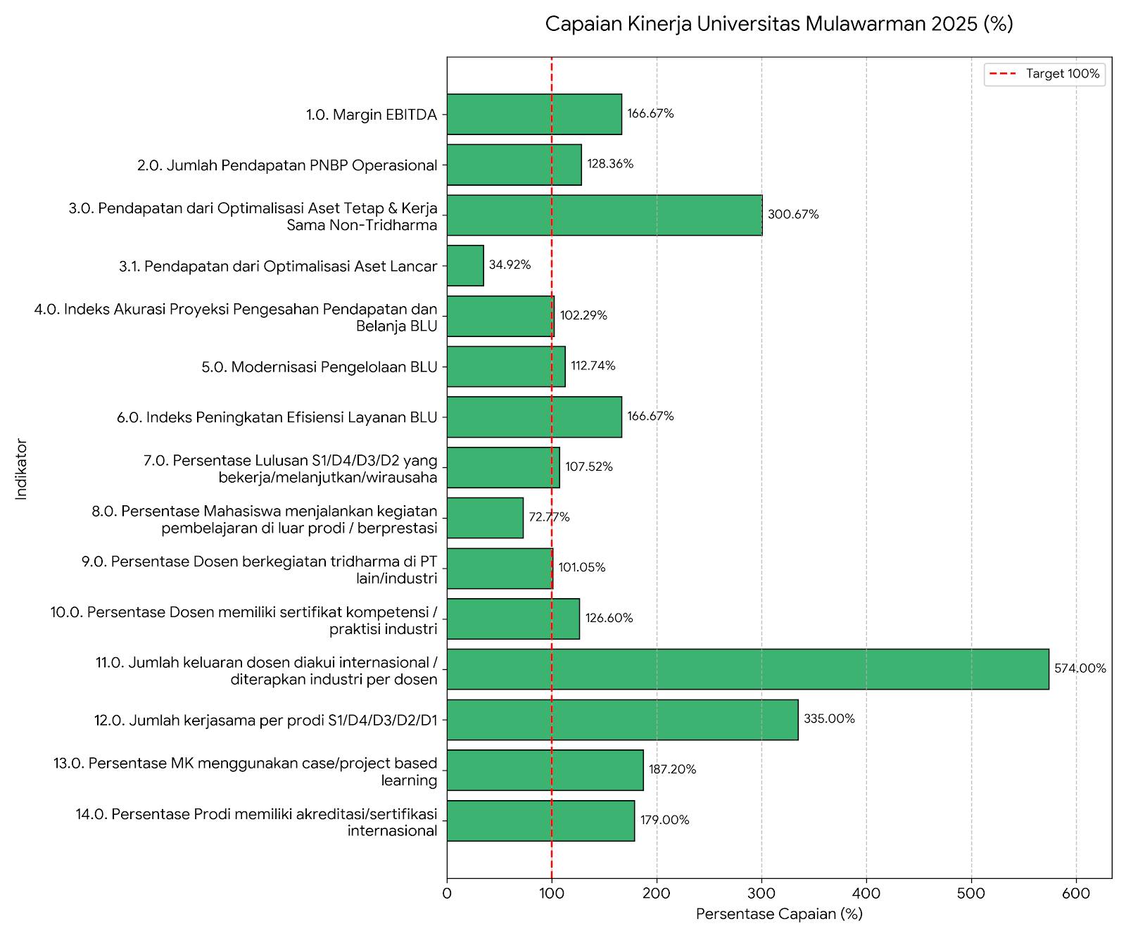
RAPAT TERBUKA SENAT UNIVERSITAS MULAWARMAN
Capaian IKU UNMUL 2025
Penyampaian Visi, Misi dan Program Kerja Bakal Calon Rektor • Rapat Terbuka Senat
Universitas Mulawarman

Slide 8
RAPAT TERBUKA SENAT UNIVERSITAS MULAWARMAN
Akar Masalah & Tantangan
Menilik 5 aspek krusial yang saat ini menjadi tantangan terbesar dalam tahapan pengembangan Universitas Mulawarman
menuju institusi berbasis riset.
Penyampaian Visi, Misi dan Program Kerja Bakal Calon Rektor • Rapat Terbuka Senat
Universitas Mulawarman

Slide 9




RAPAT TERBUKA SENAT UNIVERSITAS MULAWARMAN
Aspek Krusial: Budaya & Kepemimpinan
1. Pola Pikir (Mindset)
2. Leadership
Budaya meneliti dan menulis yang masih tergolong rendah di kalangan sivitas akademika.
Optimalisasi efektivitas instrumen monitoring, evaluasi, feedback, dan tindak lanjut perbaikan berkelanjutan.
Paradigma terhadap perubahan tata kelola modern yang belum sepenuhnya diadopsi secara maksimal.
Sistem pengembangan karir staf dan tenaga pendidik yang membutuhkan transparansi dan percepatan.
Orientasi kerja dengan target capaian maksimal dan budaya prestasi tinggi belum membudaya secara merata.
Tantangan dalam efektivitas komunikasi lintas sektoral antara pimpinan tingkat universitas dengan pimpinan unit kerja.
Proses pembelajaran belum sepenuhnya bertransformasi menjadi Student-Centered Learning.
Penyampaian Visi, Misi dan Program Kerja Bakal Calon Rektor • Rapat Terbuka Senat
Universitas Mulawarman

Slide 10



RAPAT TERBUKA SENAT UNIVERSITAS MULAWARMAN
Aspek Krusial: Manajemen & Sumber Daya
3. Manajemen
4. Sumber Daya
5. Kesejahteraan
Integrasi dan akurasi pengelolaan data institusi (Big Data).
Transparansi tata kelola aset kampus.
Restrukturisasi dan keadilan sistem remunerasi.
Optimalisasi kepakaran dan kompetensi khusus dosen.
Diversifikasi sumber pendanaan (income generating).
Efisiensi perencanaan program strategis.
Pemanfaatan jejaring alumni dan mitra industri.
Program peningkatan kesejahteraan berbasis kinerja.
Transparansi dan tata kelola keuangan yang akuntabel.
Penyampaian Visi, Misi dan Program Kerja Bakal Calon Rektor • Rapat Terbuka Senat
Universitas Mulawarman

Slide 11
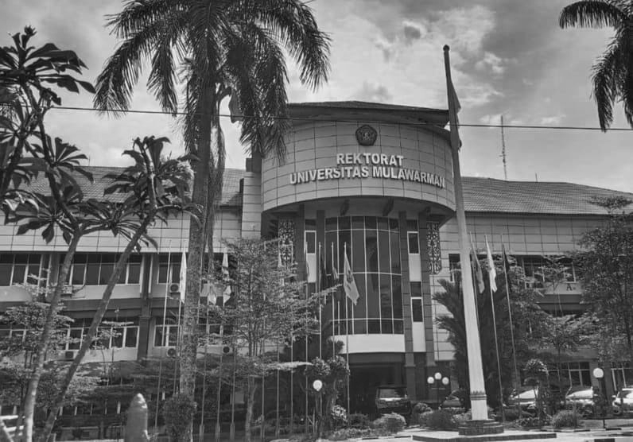
RAPAT TERBUKA SENAT UNIVERSITAS MULAWARMAN
Profil UNMUL
ke Depan
Menuju Capaian IKU Maksimal
Transformasi Universitas Mulawarman difokuskan pada peningkatan Indikator Kinerja Utama (IKU) untuk mewujudkan lulusan yang berdaya saing global, riset yang inovatif, dan tata kelola yang tangguh.
Perguruan tinggi yang tidak hanya berpusat pada transfer pengetahuan, melainkan menjadi poros produksi pengetahuan baru melalui riset aplikatif yang memberi solusi atas tantangan masyarakat modern.
Penyampaian Visi, Misi dan Program Kerja Bakal Calon Rektor • Rapat Terbuka Senat
Universitas Mulawarman

Slide 12
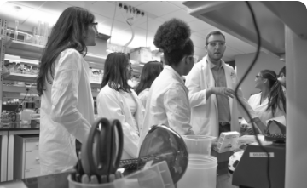
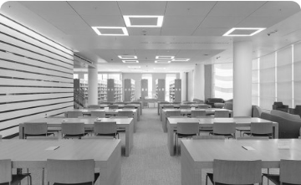



RAPAT TERBUKA SENAT UNIVERSITAS MULAWARMAN
Desain Pengembangan UNMUL
1. Tridarma PT
2. Sistem Manajemen
3. Infrastruktur
Pembaharuan total dalam ekosistem akademik, menjangkau pendidikan berkualitas, riset yang unggul, dan pengabdian masyarakat inovatif.
Pembaharuan kebijakan perencanaan, manajemen SDM, penguatan manajemen keuangan, aset, serta efisiensi organisasi secara menyeluruh.
Revitalisasi sarana prasarana pendidikan, perbaikan fasilitas umum, modernisasi laboratorium terpadu, dan pembangunan gedung representatif.
Penyampaian Visi, Misi dan Program Kerja Bakal Calon Rektor • Rapat Terbuka Senat
Universitas Mulawarman

Slide 13
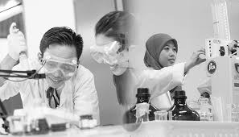
RAPAT TERBUKA SENAT UNIVERSITAS MULAWARMAN
Misi dan Program (1)
Pemberian research grant pada semua dosen.
Pemberian insentif kompetitif, pembentukan kelompok riset (Research Group), dan hilirisasi produk riset.
Pendampingan dan Coaching penulisan proposal hibah, artikel ilmiah, dan buku.
source image: google image
Peningkatan Budaya meneliti dan menulis di kalangan sivitas akademika.
Penyampaian Visi, Misi dan Program Kerja Bakal Calon Rektor • Rapat Terbuka Senat
Universitas Mulawarman

Slide 14
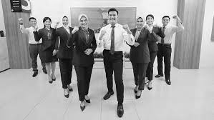
RAPAT TERBUKA SENAT UNIVERSITAS MULAWARMAN
Misi dan Program (2)
Percepatan Studi S3 bagi dosen.
Sertifikasi kompetensi bagi dosen dan tenaga Pendidikan.
Percepatan Jafung Dosen LK dan GB melalui program pendampingan pemenuhan syarat khusus.
Optimalisasi kepakaran dan kompetensi khusus dosen.
Pemanfaatan jejaring alumni dan mitra industri.
source image: google image
Peningkatan Mutu Sumber Daya UNMUL.
Penyampaian Visi, Misi dan Program Kerja Bakal Calon Rektor • Rapat Terbuka Senat
Universitas Mulawarman

Slide 15

RAPAT TERBUKA SENAT UNIVERSITAS MULAWARMAN
Misi dan Program (3)
Restrukturisasi kurikulum yang mendukung visi UNMUL.
Penguatan standar mutu pendidikan Tingkat Nasional Internasional (ISO/LAM/Akreditasi Internasional).
Pendampingan dan Percepatan Program Studi menuju akreditasi unggul dan Internasional.
Pembinaan mahasiswa dalam bidang IPTEK, organisasi, dan agama yang bermuara pada pencapaian prestasi nasional & internasional.
Melibatkan mahasiswa (terutama program sarjana) dalam proyek penelitian dan PkM dosen.
Penyelenggaraan Pembelajaran yang mendahulukan Adab baru Ilmu.
source image: google image
Peningkatan Mutu Akademik dan Mahasiswa yang beradab.
Penyampaian Visi, Misi dan Program Kerja Bakal Calon Rektor • Rapat Terbuka Senat
Universitas Mulawarman

Slide 16

RAPAT TERBUKA SENAT UNIVERSITAS MULAWARMAN
Misi dan Program (4)
Penyiapan Standar Operasional Prosedur secara menyeluruh dari Tingkat unit sampai Universitas.
Transparansi dan tata kelola keuangan yang akuntabel.
Integrasi dan akurasi pengelolaan data institusi (Big Data).
Optimalisasi dan Transparansi tata kelola aset kampus.
Monitoring, evaluasi, feedback, dan tindak lanjut perbaikan berkelanjutan.
Rapat Tinjauan Managemen menyeluruh 2 kali dalam setahun.
source image: google image
Peningkatan Mutu Manajemen.

Slide 17

RAPAT TERBUKA SENAT UNIVERSITAS MULAWARMAN
Misi dan Program (5)
Restrukturisasi dan keadilan sistem remunerasi.
Peningkatan kesejahteraan berbasis kinerja.
Diversifikasi sumber pendanaan (income generating).
source image: google image
Peningkatan Kesejahteraan Masyarakat UNMUL.
Penyampaian Visi, Misi dan Program Kerja Bakal Calon Rektor • Rapat Terbuka Senat
Universitas Mulawarman

Slide 18

RAPAT TERBUKA SENAT UNIVERSITAS MULAWARMAN
Strategi Implementasi Program & Kinerja
Strategi Implementasi Program
Target Kinerja Rektor 2026-2030
Pelaksanaan grand design pengembangan UNMUL wajib mematuhi 4 pilar strategi utama:
Rencana strategis jangka menengah ditekankan pada:
Skala Prioritas: Mengutamakan program yang memiliki daya ungkit tertinggi pada IKU.
Pencapaian status Badan Layanan Umum (BLU) yang paripurna menuju PTN-BH.
Peningkatan rasio jumlah Lektor Kepala dan Guru Besar sebesar 20%.
Relevan: Sesuai dengan tuntutan perkembangan IPTEKS dan kebutuhan pasar/masyarakat (Link & Match).
Peningkatan jumlah prodi terakreditasi Unggul/Internasional sebesar 51%.
Terukur: Setiap program memiliki KPI (Key Performance Indicators) yang jelas dan dipantau berkala.
Pertumbuhan drastis pada luaran Hak Kekayaan Intelektual (HKI) dan publikasi internasional bereputasi.
Dapat Dieksekusi: Memperhitungkan ketersediaan dana, SDM, dan waktu pelaksanaannya (Feasible).
Pembangunan ekosistem kampus hijau (Green Campus) berstandar global.
Penyampaian Visi, Misi dan Program Kerja Bakal Calon Rektor • Rapat Terbuka Senat
Universitas Mulawarman

Slide 19
RAPAT TERBUKA SENAT UNIVERSITAS MULAWARMAN
Rabu, 10 Juni 2026
TERIMA KASIH
Atas perhatian dan kesempatan dalam Rapat Terbuka Senat Universitas Mulawarman
Prof. Dr. H. Mukhamad Nurhadi, M. Si.
GB FKIP

Slide 20
Harapan:
Karena Rektor UNMUL hanya 1,
Allah akan mentakdirkan 1 orang diantara 5 calon rektor ini. Siapapun yang ditakdirkan Allah, semoga tetap dapat menjaga keharmonisan di UNMUL dan berkenan mengakomodir aspirasi-aspirasi dari calon-calon rektor yang lain.

